Slide 1


CANON
Y deuterocanonicos

Slide 2

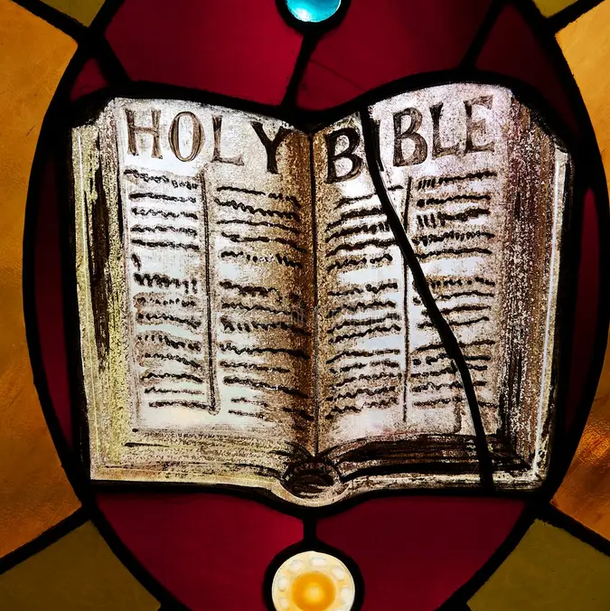
LA REGLA
Los libros de la Escritura son llamados canónicos porque contienen la norma y regla de nuestra fe y de nuestras costumbres. Pues la Escritura es en la iglesia lo que la ley es en un estado, a la cual Aristóteles en su Política llama canon o regla. Así como todos los ciudadanos están obligados a vivir y comportarse conforme a las leyes públicas, así también los cristianos deben conformar su fe y su conducta por la regla y la ley de la Escritura.

Slide 3
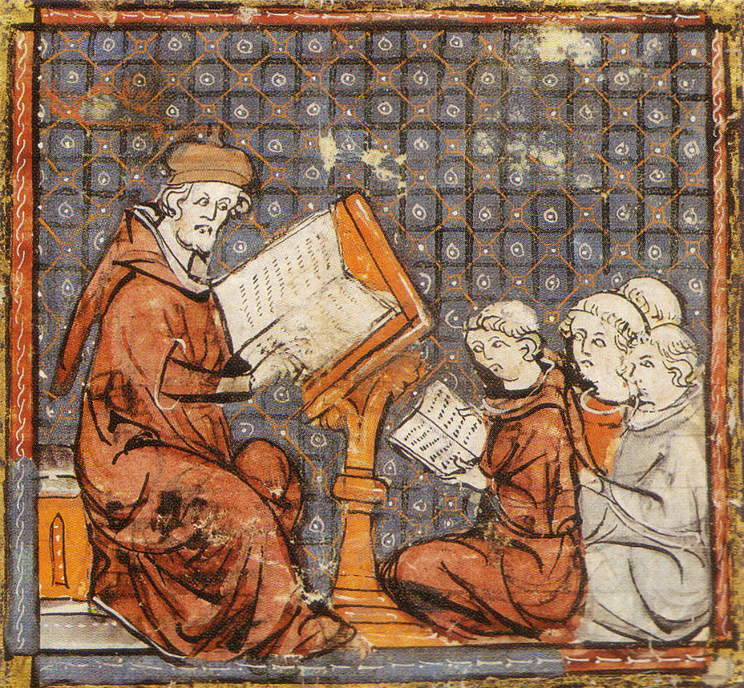
LA REGLA
Así, en Eusebio, los santos padres acusan a Pablo de Samosata de apartarse de la regla y hacerse autor de una opinión herética. Así también Tertuliano, en su libro contra Hermógenes, llama a la Escritura la regla de la fe; y Cipriano dice, en su discurso sobre el bautismo de Cristo: “Se hallará que las reglas de toda doctrina se derivan de esta Escritura; y que todo lo que la disciplina de la iglesia contiene brota de aquí y aquí retorna.” Crisóstomo también, en su Homilía XIII sobre 2 Corintios, llama a la Escritura la balanza exacta, la norma y la regla de todas las cosas. Por la misma razón, Agustín afirma que “todo lo que pertenece a la fe y a la vida moral puede hallarse en las Escrituras”
Esta foto de Autor desconocido está bajo licencia CC BY-SA-NC

Slide 4
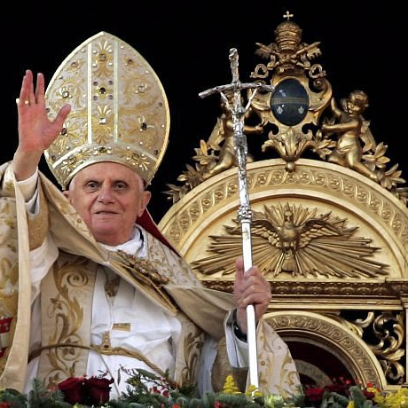
LA REGLA
Ahora bien, estos libros, llamados canónicos, están comprendidos en el Antiguo y en el Nuevo Testamento, y por tanto se llaman testamentarios. La cuestión, entonces, entre nosotros y los papistas es: ¿qué libros deben ser tenidos por canónicos y testamentarios?
Esta foto de Autor desconocido está bajo licencia CC BY-NC-ND

Slide 5

DEUTEROCANONICOS

Slide 6
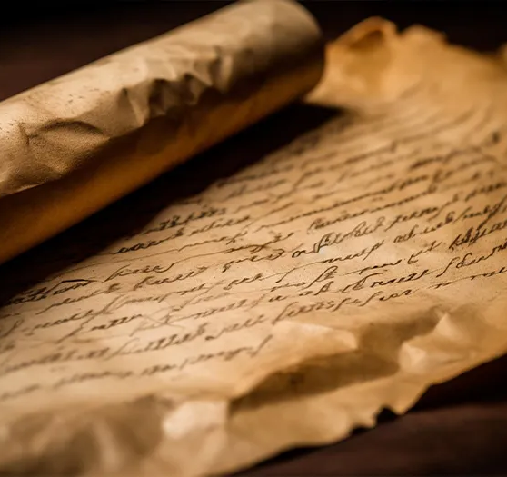
El Concilio de Trento ha determinado sobre este asunto. Sus palabras son las siguientes: “El sínodo ha juzgado conveniente que se añada un catálogo de los libros sagrados a este decreto, para que nadie tenga ocasión de dudar qué libros son recibidos por él.”
Luego recita los libros que son verdaderamente canónicos, y que nosotros recibimos sin ninguna vacilación. Pero añade otros que no reconocemos como canónicos. Tales son estos seis libros: Tobías, Judit, Sabiduría, Eclesiástico, y los dos libros de los Macabeos. Estos son los libros del Antiguo Testamento

Slide 7
Nuestros adversarios solo tienen un argumento en favor de estos libros, derivado de la autoridad de ciertos concilios y padres. Alegan, en primer lugar, el tercer concilio de Cartago (en el cual el mismo Agustín tomó parte), canon 47, donde todos estos libros se cuentan como canónicos. Si alguno objetare que este concilio fue solamente provincial, no general, y que por tanto su juicio es de menor peso, nuestros antagonistas prosiguen mostrando que este concilio fue confirmado por el papa León IV (Dist. 20. C. de libellis)

Slide 8
Además, aducen el concilio de Florencia bajo Eugenio IV (Epist. ad Armenos), el de Trento bajo Paulo III (ses. 4), y al papa Gelasio con un concilio de setenta obispos. Entre los padres citan a Inocencio I, también papa, en su tercera epístola a Exuperio de Tolosa; a Agustín (De Doctrina Christiana, Lib. II, c. 8); e Isidoro de Sevilla (Etimologías, Lib. VI, c. 1). De manera que el argumento de nuestros opositores corre así: estos concilios y estos padres afirman que tales libros pertenecen al sagrado canon; luego, tales libros son canónicos.

Slide 9

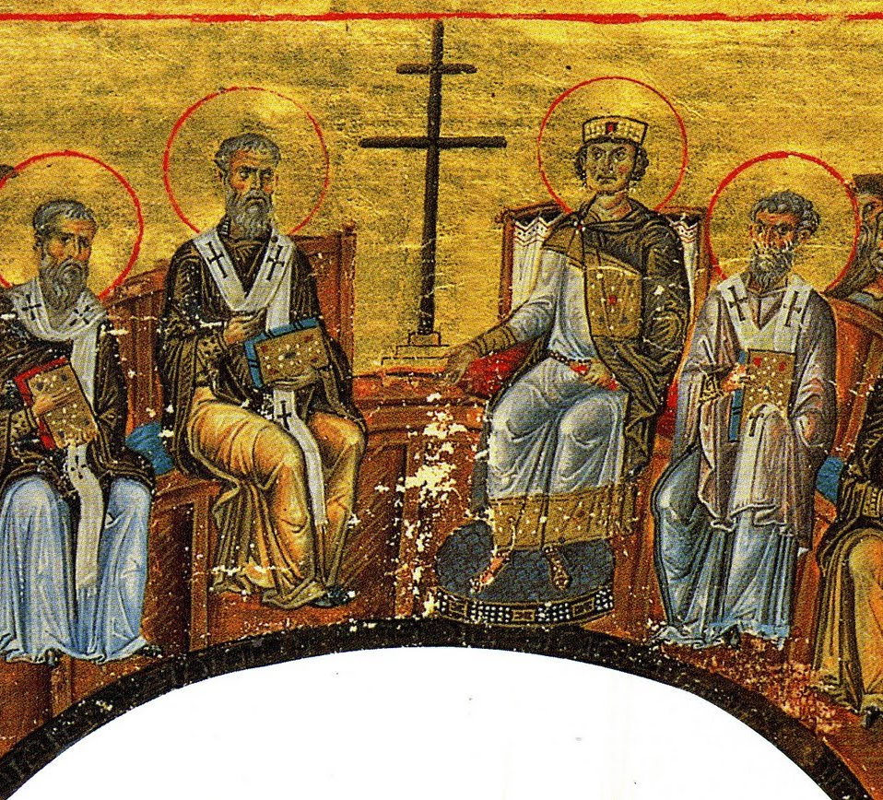
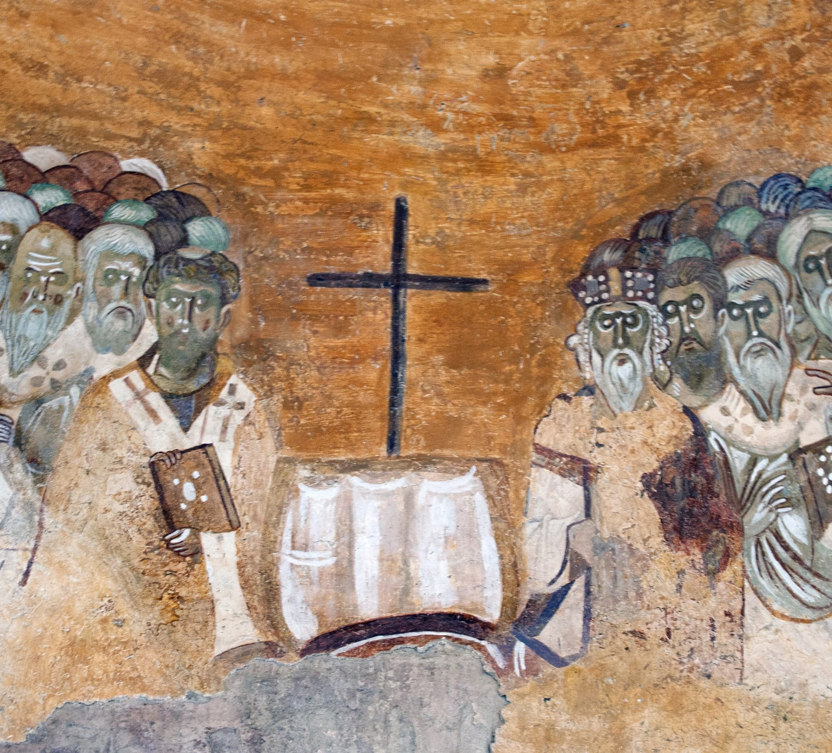
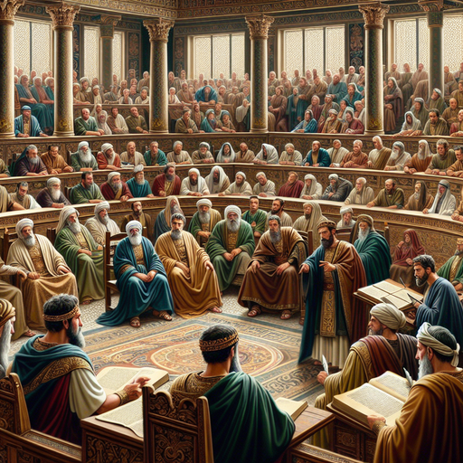
REFUTACIONES
El concilio de Cartago fue meramente provincial y compuesto de unos pocos obispos; y, por tanto, no tiene autoridad suficientemente fuerte y clara para confirmar el punto en cuestión. Además, los mismos adversarios no reciben todos los decretos de este concilio. Pues los papistas vehementemente y con desprecio rechazan la injunción más solemnemente expresada en el canon 39: que “el obispo de la sede principal no debe ser llamado sumo sacerdote, o jefe de los sacerdotes, ni por ningún título semejante”. No pueden entonces atarnos con una autoridad a la cual ellos mismos rehúsan sujetarse

Slide 10
REFUTACIONES
“Ut primae sedis episcopus non appelletur princeps sacerdotum, aut summus sacerdos, aut aliquid huiusmodi, sed tantum primae sedis episcopus.” (“Que el obispo de la primera sede no sea llamado Príncipe de los sacerdotes, ni Sumo Sacerdote, ni nada semejante, sino solo obispo de la primera sede”).

Slide 11
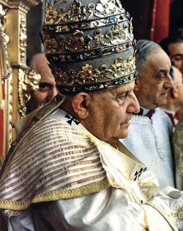
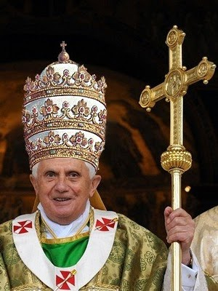
Sumo Pontifice
El Vaticano usa de forma ordinaria el título “Summus Pontifex” para el Papa (y documentos latinos hablan del “Summus Pontifex” de manera explícita), lo que evidencia que la Iglesia de Roma no se somete a esa prohibición africana como norma universal. Véanse, por ejemplo: Summi Pontificatus (Pío XII) y Praedicate Evangelium (Francisco), ambos con el uso oficial de Summus Pontifex

Slide 12
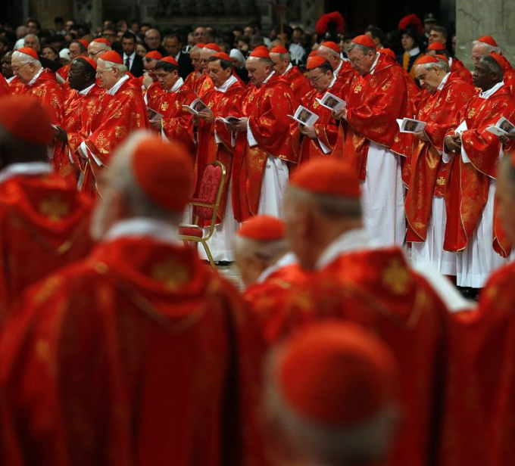
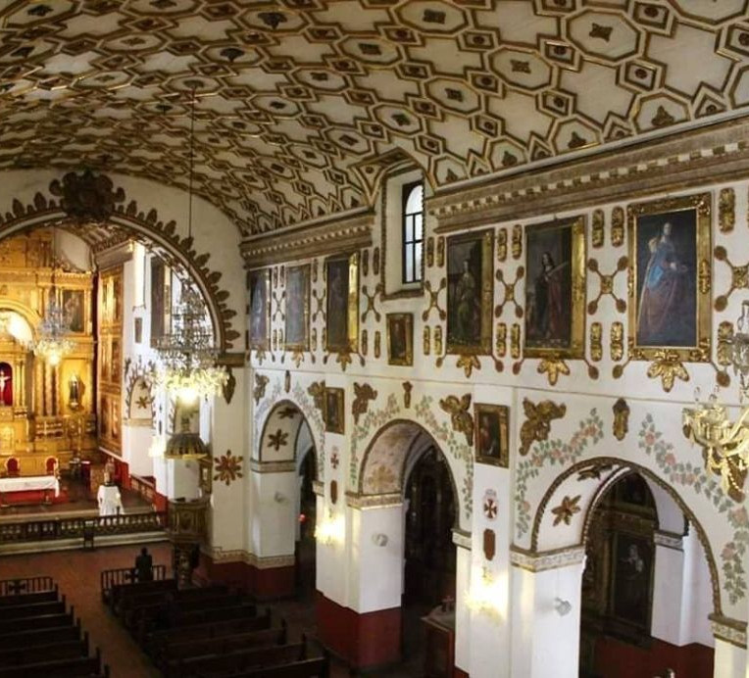
LO QUE ELLOS NO ACEPTAN, NOSOTROS NO SE LOS CONCEDEMOS
Si quieren traer a colación el sinodo regional de Cartago contra nosotros, que se sometan primero ellos a el.

Slide 13
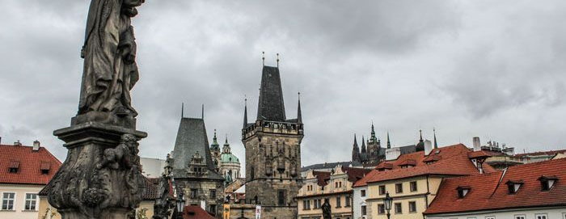

LAS TRES
VISIONES
HUMANISTA
CATÓLICO ROMANA
PROTESTANTE

Slide 14
CRITERIOS
TESTIMONIO
DEL
ESPIRITU
USO
UNIVERSAL
ANTIGUEDAD Y
AUTENTICIDAD
APOSTÓLICO
O PROFÉTICO
REGLA DE FE
Para los reformadores, la Escritura se autopresenta como Palabra de Dios y el Espíritu Santo da testimonio interno en los creyentes de su autoridad (Calvino, Institución I.7.5).
El libro debía estar recibido, leído y usado en la liturgia y enseñanza de las iglesias a lo largo de diferentes regiones. La catolicidad (universalidad) era clave.
Un libro debía enseñar lo mismo que el corpus doctrinal reconocido: la fe transmitida por Cristo y los apóstoles.
El escrito debía provenir del tiempo de los apóstoles o profetas, no de épocas posteriores. Cualquier obra tardía o pseudónima quedaba fuera.
Un libro debía estar escrito por un apóstol o por alguien directamente ligado a un apóstol (Marcos con Pedro, Lucas con Pablo), o en el caso del Antiguo Testamento, por un profeta reconocido
Los protestantes afirmaron el canon hebreo (los 39 libros del AT protestante),
siguiendo el reconocimiento judío (Flavio Josefo, Talmud, sínodo de Jamnia según la visión clásica). Los deuterocanónicos fueron descartados porque:
No estaban en hebreo (sino griego en la LXX).
No fueron reconocidos por el judaísmo palestinense.
No gozaban de autoridad apostólica explícita.
Enseñaban doctrinas contrarias a la regla de fe (ej. oración por los muertos en 2 Macabeos 12).

Slide 15
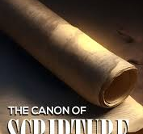
HUMANISTA
Esta escuela está representada por eruditos tan diversos como Erasmo, el cardenal Cayetano de Roma y Grocio el Arminiano. Su vínculo común era su confianza y su apelación a la evidencia externa descubierta por la crítica histórica como principio por el cual debía autentificarse el verdadero canon.

Slide 16
HUMANISTA
BF Westcott, aunque de un período mucho posterior, favorece este punto de vista y lo encarna cuando dice: "la evidencia externa es la prueba adecuada tanto de la autenticidad como de la autoridad del Nuevo Testamento..."

Slide 17
HUMANISTA
Erasmo se planteó muchas dudas con referencia a los siete llamados "Antilegomena" del Nuevo Testamento. En particular, parece colocar la Revelación de Juan en el orden inferior o rango de un "segundo canon". El cardenal Cayetano llevó aún más las dudas de Erasmo al consignar Hebreos, 2 y 3 Juan, Santiago, Judas y quizás el Apocalipsis de Juan al llamado segundo canon”.

Slide 18
HUMANISTA
Zwinglio declaró no canónico el apocalipsis de Juan, Grocio igualmente afirmó sus dudas sobre los llamados “antilegomena”.

Slide 19
  PAPISTA
“La idea que imperó en el catolicismo romano era que el reconocimiento del Canon descansaba en la autoridad de la iglesia”

Slide 20
  LUTERO
“Es bien conocido el efecto que esto tuvo para Lutero sobre el alcance del canon. Cuestionó la canonicidad de Santiago, "la epístola correcta y sin sentido", como él la llamó. Si bien Lutero más tarde debilitó un poco su posición, está claro que al menos en un momento asignó a cuatro de los "Antilegomena" un estatus cuestionable. Estos fueron Hebreos, Santiago, Judas y Apocalipsis”

Slide 21
  CALVINO
“El principio por el cual se autentificó este canon fue doble. Tenía un lado objetivo (o racional) y subjetivo (o espiritual). Para su autenticación objetiva o racional, Calvino apeló al testimonio auto autenticante de la Escritura sobre sí misma. Para su autenticación subjetiva o espiritual, Calvino apeló al testimonio del Espíritu Santo”.

Slide 22
LOS DIFERENTES
CANONES
Ev.
ROMANA
LAODICEA
ORTODOXA
ANGLICANA
ASIRIA

Slide 23
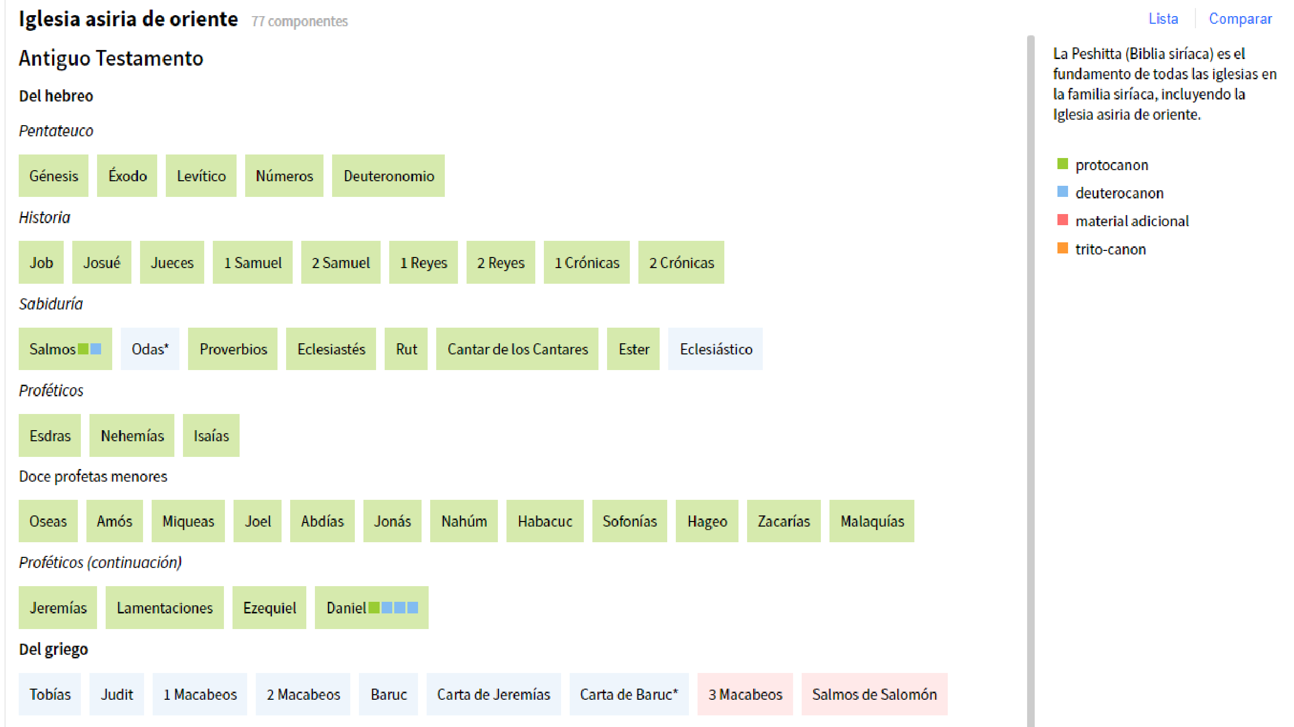

Slide 24
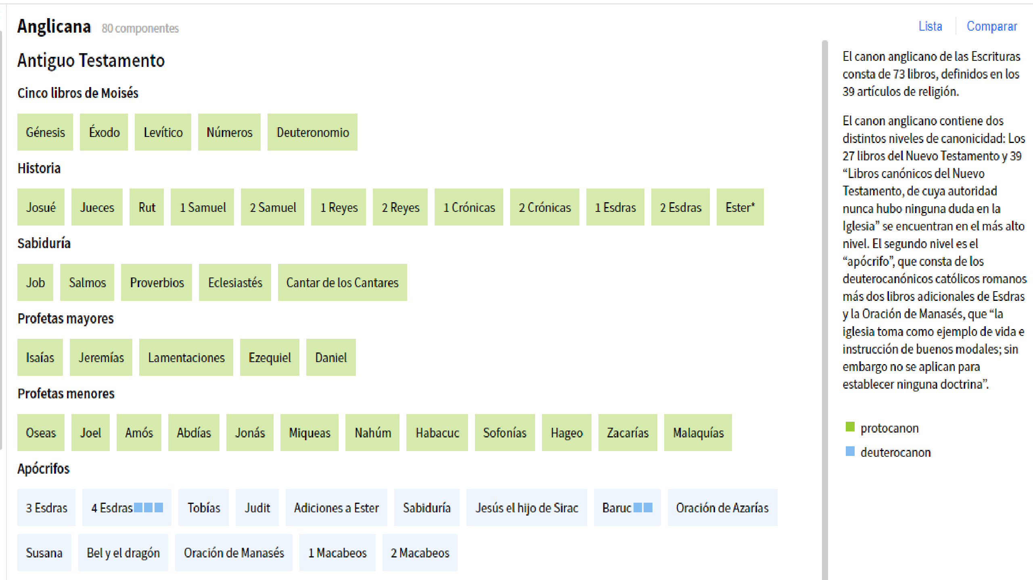

Slide 25
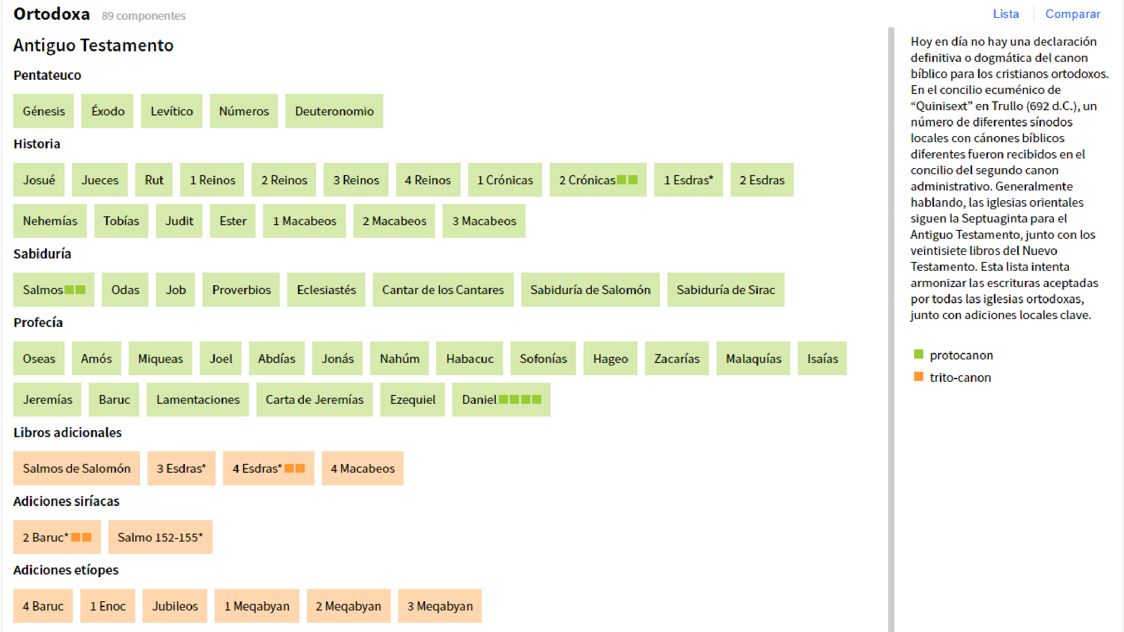

Slide 26
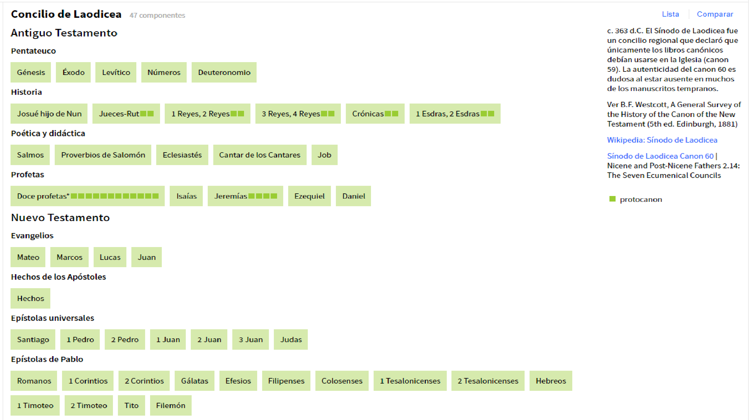

Slide 27
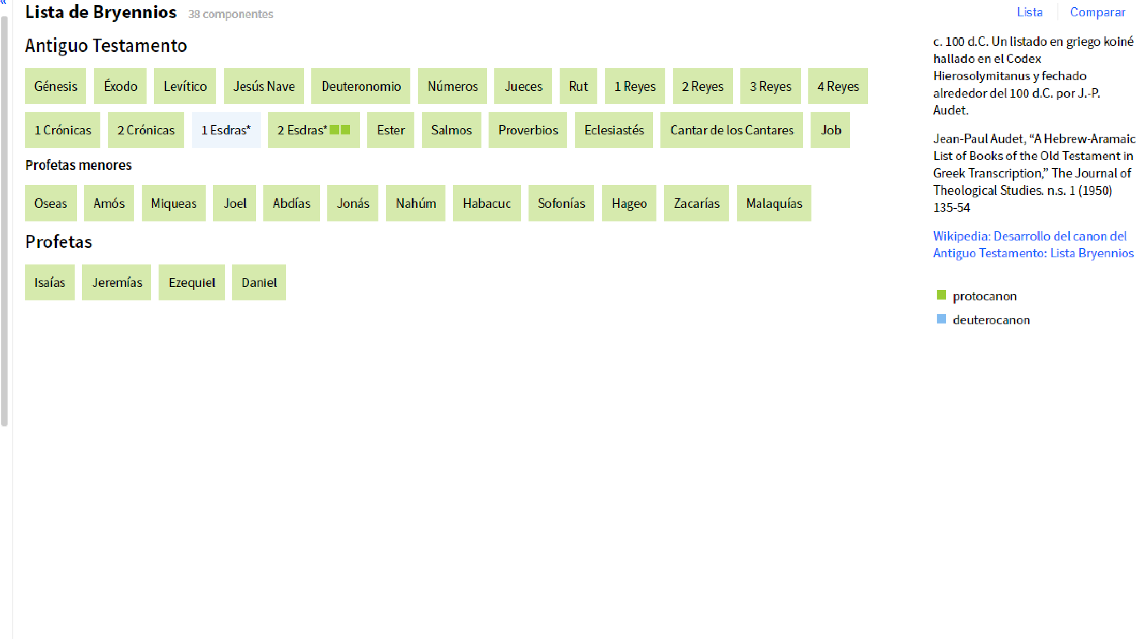

Slide 28

“Los libros que los judíos consideraban específicamente «fuera del canon», y por lo tanto apócrifos, eran: 1 Esdras; 2 Esdras (Apocalipsis de Esdras); Tobías; Judit; los agregados a Ester; la Sabiduría de Salomón; Eclesiástico; Baruc; la Carta de Jeremías; los agregados al libro de Daniel (la Oración de Azarías y el Cantar de los Tres Jóvenes, Susana y Bel y el Dragón); la Oración de Manasés; 1 Macabeos; y 2 Macabeos”
El Origen de la Biblia (Carol Stream, IL: Tyndale House Publishers, Inc., 2008), 88.

Slide 29
“El canon reducido está confinado a los libros de la Biblia hebrea, a los cuales los eruditos como Melitón, Orígenes, Epifanio y Jerónimo distinguen claramente del resto como los únicos
inspirados”
El Origen de la Biblia (Carol Stream, IL: Tyndale House Publishers, Inc., 2008), 88.

Slide 30
“En el Nuevo Testamento mismo, encontramos a Cristo reconociendo las Escrituras judías por varios de sus títulos corrientes, y aceptando las tres secciones del canon judío y el orden tradicional de los libros; y encontramos que se refiere a la mayoría de los libros como que tiene autoridad divina—pero no así de ninguno de los apócrifos.”
El Origen de la Biblia (Carol Stream, IL: Tyndale House Publishers, Inc., 2008), 88.

Slide 31
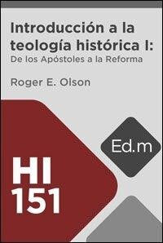
“Los cristianos
del siglo II
aceptaron el canon hebreo. El canon hebreo eran los libros que conocemos desde Génesis hasta Malaquías. En el canon hebreo, son 22 libros, porque lo que llamamos los Profetas Menores lo pusieron en un solo libro. En nuestra Biblia, son 39 libros”
Introducción a la teología histórica: De los Apóstoles a la Reforma, Educación Móvil Logos (Bellingham, WA: Editorial Tesoro Bíblico, 2022).

Slide 32
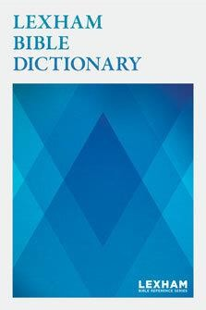
“Los cánones ortodoxos orientales y católicos romanos del Antiguo Testamento incluyen libros adicionales que formaron parte de la versión Septuaginta de las Escrituras judías antes de que se finalizara el canon judío; por lo tanto, muchos de estos también se incluyeron en las primeras Biblias cristianas (como el códice alejandrino) pero que finalmente no fueron aceptados en el canon judío de las Escrituras.”
«Canon, Overview of the», ed. John D. Barry y Lazarus Wentz, Diccionario
Bíblico Lexham (Bellingham, WA: Lexham Press, 2014).

Slide 33

“Los Padres de la iglesia occidentales o latinos, siguiendo el liderazgo de Agustín de Hipona, optaron por el canon “helenístico” o más extenso del Antiguo Testamento. Esta tendencia latina continuó en Occidente durante el período medieval y fue sancionada en el Concilio de Trento. Por el otro lado, los reformadores protestantes adoptaron el canon más restringido del Antiguo Testamento. Por consiguiente, en la era moderna nos encontramos con que los protestantes y los ortodoxos comparten un canon común, el canon palestino de los judíos”
Teologia sistematica: Biblica, historica y evangelica, trans. Nancy Bedford de Stutz, Segunda edición., vol. I (El Paso, TX: Casa Bautista de Publicaciones, 2003), 139.

Slide 34
“Mientras que la Iglesia Ortodoxa Rusa en su confesión de 1839 rechazó claramente los libros apócrifos del Antiguo Testamento por no ser canónicos, la ortodoxia griega ha sido más imprecisa sobre este tema en el período
moderno”
Teologia sistematica: Biblica, historica y evangelica, trans. Nancy Bedford de Stutz, Segunda edición., vol. I (El Paso, TX: Casa Bautista de Publicaciones, 2003), pp. 90,95

Slide 35
DEUTEROCANONICOS
REFUTACIONES

Slide 36

BARUC
“Fue escrito en griego, no en hebreo, como lo dice Jerónimo, y como lo muestra el mismo libro. Porque Jerónimo dice, en el prefacio a Jeremías, que este libro no es leído por los hebreos, ni existe entre ellos, y que por eso él lo omitió por completo. Pero si lo hubiera escrito aquel Baruc, o el mismo Jeremías, sin duda habría aparecido en hebreo, no en griego: pues Jeremías hablaba en hebreo, y publicaba sus profecías en lengua hebrea; y Baruc era el escriba de Jeremías, y consignaba muchas cosas por escrito de labios de Jeremías, como vemos en Jeremías 36:4. Además, la misma fraseología y dicción es griega, no tan condensada, nerviosa, grave y majestuosa como suele ser el estilo de la Escritura. En la Epístola de Jeremías, que se recita en el capítulo vi, la expresión “Estaréis allí siete generaciones” (v. 2) es nueva y extraña al idioma hebreo: pues en los libros hebreos el término “generación” nunca se usa para designar un período de diez años, como bien ha observado Francisco Junius. Quienquiera que haya escrito este libro era un griego, o escribió en griego. En consecuencia, no fue ni Baruc ni ningún otro de los profetas”

Slide 37
ESTER
El libro de Ester contiene diez capítulos hebreos, recibidos unánimemente como canónicos. La controversia se centra en los siete añadidos griegos, de estilo y origen diverso, que ni los judíos ni los Padres unánimes aceptaron como inspirados. La Iglesia romana, al canonizarlos en Trento, elevó al mismo rango lo espurio y lo auténtico, confundiendo lo humano con lo divino.

Slide 38
ESTER
Las pruebas son varias:
Repetición innecesaria. Los hechos narrados en los diez capítulos hebreos son contados otra vez en estos añadidos, lo cual muestra que no son del mismo autor. Ningún escritor inspirado repetiría dos veces la misma historia en lenguas distintas.
Anacronismos. En el capítulo XI se menciona a Ptolomeo y Cleopatra, personajes de siglos posteriores a Mardoqueo y a los profetas. Esto prueba que se trata de un escrito griego muy tardío, y no de un testimonio profético.
Contradicciones históricas.
  En XI.2 y XII.1 se dice que la conjura de los eunucos fue descubierta en el segundo año de Asuero; pero en II.16 (texto hebreo) consta que fue en el séptimo año.
  En XII.5 se afirma que el rey recompensó a Mardoqueo, mientras que en VI.3 el texto hebreo declara expresamente que no recibió galardón alguno.

Slide 39
ESTER
  En XV.7 se pinta al rey con semblante airado al ver a Ester, de modo que la reina se desmaya; pero en V.2, al contrario, la Escritura afirma que Ester halló gracia a sus ojos.
  En XVI.10 se dice que Amán era macedonio y que quería transferir el imperio persa a los macedonios; pero VIII.3 lo llama agagueo, descendiente de Amalec, y el texto hebreo no conoce tal designio.
  Lengua y estilo. Estos capítulos están en griego, no en hebreo. Jerónimo mismo los señaló con el signo del óbelo en su traducción, para indicar que eran añadiduras apócrifas. Y la conjetura de que alguna vez estuvieron en hebreo, pero luego se perdieron, es absurda: ¿cómo habrían de conservarse mejor en griego que en la lengua original del pueblo de Dios?
  .

Slide 40
DANIEL (ADCIONES)
En primer lugar, oigamos a Jerónimo pronunciando expresamente su juicio sobre estas porciones. Así habla en su prólogo a Daniel, y en el prefacio de su comentario a dicho profeta: “Daniel, tal como se halla en el texto hebreo, no tiene ni la Historia de Susana, ni el Cántico de los tres jóvenes, ni las fábulas de Bel y el Dragón; las cuales, considerando que ya están difundidas por todo el mundo, hemos añadido con un óbelo prefijado, como atravesándolas, para que los ignorantes no pensasen que habíamos mutilado gran parte del volumen.” De estas palabras se desprende: 1) que ninguna parte de estos pasajes estaba en el hebreo, lo cual basta para probarlos espurios; 2) que a Jerónimo le parecieron dignos del óbelo con que solía marcar lo apócrifo; 3) que, no obstante, estaban en uso y se leían en todas partes; 4) que él mismo los habría omitido, de no temer la calumnia de algunos; 5) que eran los indoctos quienes suponían que realmente formaban parte de Daniel.

Slide 41
DANIEL (ADCIONES)
En primer lugar, oigamos a Jerónimo pronunciando expresamente su juicio sobre estas porciones. Así habla en su prólogo a Daniel, y en el prefacio de su comentario a dicho profeta: “Daniel, tal como se halla en el texto hebreo, no tiene ni la Historia de Susana, ni el Cántico de los tres jóvenes, ni las fábulas de Bel y el Dragón; las cuales, considerando que ya están difundidas por todo el mundo, hemos añadido con un óbelo prefijado, como atravesándolas, para que los ignorantes no pensasen que habíamos mutilado gran parte del volumen.” De estas palabras se desprende: 1) que ninguna parte de estos pasajes estaba en el hebreo, lo cual basta para probarlos espurios; 2) que a Jerónimo le parecieron dignos del óbelo con que solía marcar lo apócrifo; 3) que, no obstante, estaban en uso y se leían en todas partes; 4) que él mismo los habría omitido, de no temer la calumnia de algunos; 5) que eran los indoctos quienes suponían que realmente formaban parte de Daniel.

Slide 42
TOBIAS
El judaísmo palestinense reconocía solo los libros que hoy corresponden a los 39 del Antiguo Testamento protestante. Flavio Josefo († c. 100 d.C.) declara que los judíos solo tenían 22 libros inspirados (equivalentes a los 39 actuales, agrupados). Tobit no aparece en esa lista ni en ninguna referencia rabínica que delimite el canon. Eso muestra que, aunque circulaba, no fue tenido como Escritura autoritativa.
Los libros canónicos eran leídos públicamente en la sinagoga y usados como norma de fe. Tobit, aunque conocido, no fue leído ni incorporado a la liturgia judía, lo que marcaba su condición de edificante pero no canónica. El Talmud mismo (Baba Bathra 14b–15a) enumera los libros canónicos, y Tobit no figura.
Tobit tiene un tono de novela edificante con elementos folclóricos (el ángel Rafael disfrazado, el demonio Asmodeo, el uso mágico de hígado de pez para ahuyentarlo). Estas características literarias lo distinguían de la profecía e historia sagrada reconocida como inspirada. Para los rabinos, la Escritura debía provenir de la inspiración profética, algo que no se atribuía a Tobit.

Slide 43
JUDITH
Judit presenta errores cronológicos evidentes: por ejemplo, Nabucodonosor es descrito como rey de Asiria en Nínive (Jdt 1:1), cuando en realidad fue rey de Babilonia, y Nínive ya había caído antes de su reinado. Estos anacronismos lo acercan más a una novela edificante que a historia sagrada inspirada, lo que llevó al judaísmo a descartarlo.
Judit presenta a Holofernes como un general asirio bajo Nabucodonosor (Jdt 2:4).
El problema: no hay ningún registro histórico de un general con ese nombre en los anales asirios o babilónicos. El personaje parece ser completamente literario, lo que resta credibilidad histórica al relato.
En Judit 4:3 se describe que el pueblo acababa de volver del cautiverio, habían purificado el templo y no se habían restaurado aún los utensilios sagrados.
El problema: eso corresponde a la época postexílica persa, no al supuesto tiempo de Nabucodonosor/Asiria. Es decir, se mezclan épocas: el cautiverio babilónico, la reconstrucción persa y un enemigo asirio ficticio, todo en un mismo marco narrativo.

Slide 44
ECLESIASTICO
El Eclesiástico fue compuesto hacia 180–175 a.C. por Jesús ben Sira en Jerusalén, y traducido al griego por su nieto hacia el 132 a.C..
Los rabinos sostenían que la profecía se había extinguido con Esdras (s. V a.C.), de modo que ningún libro posterior podía ser inspirado. Esto lo dejó fuera del canon hebreo.
Ni Flavio Josefo (Contra Apión I.8) ni el Talmud de Babilonia (Baba Bathra 14b–15a) incluyen a Eclesiástico en sus listas. El judaísmo rabínico lo trataba como un escrito externo (ḥiṣonim). De hecho, algunos rabinos advirtieron contra leer demasiado estos libros externos, por temor a confundirlos con la Escritura.

Slide 45
MACABEOS
De Judas se dice en 1 Mac 9,3 que fue muerto en el año 152 de los Seléucidas; pero en 2 Mac 1,10 escribe en el año 188 cartas a Aristóbulo, maestro de Ptolomeo: esto es, 36 años después de su muerte.

Slide 46
MACABEOS
Según 1 Mac 4,36, purificó el templo antes de la muerte de Antíoco, tras la derrota de Lisias. Pero, según 2 Mac al inicio del cap. 10, esa purificación se hizo después de la muerte de Antíoco.

Slide 47
MACABEOS
2 Mac 10, Antíoco Eupátor, hijo de Epífanes, al subir al trono confió la administración a Lisias. Pero, según 1 Mac 6, Lisias ya la tenía mucho antes y educó al rey Antíoco y le puso el nombre de Eupátor.

Slide 48
CONCLUSIÓN
Roma erró al incluir los libros deuterocanónicos en el canon de la Escritura en Trento (1546) porque se apartó de la tradición hebrea recibida por Cristo y los apóstoles, y quebró los mismos criterios que la Iglesia antigua usó para reconocer la Palabra de Dios.
Los judíos nunca los consideraron inspirados. Josefo (Contra Apión I.8) y el Talmud (Baba Bathra 14b–15a) delimitaron claramente un canon de 22 libros (equivalentes a los 39 del AT protestante). Jesús mismo habló de la Ley, los Profetas y los Salmos (Lc 24:44), un tríptico que no incluye a Tobit, Judit, Sabiduría, Eclesiástico ni Macabeos. Roma contradijo esta delimitación histórica.
Son tardíos y no proféticos. Escritos después de Esdras y Nehemías, cuando el mismo pueblo judío reconocía que la profecía había cesado. Algunos, como 1 Macabeos 9:27, lo admiten explícitamente: “Cesó la profecía en Israel”. Roma ignoró este testimonio interno y externo.
Carecen de uso universal y de autoridad doctrinal en la Iglesia primitiva. Aunque circulaban en la Septuaginta y fueron leídos como literatura piadosa, muchos padres (Jerónimo, Atanasio en su 39ª carta festal, Rufino) los distinguieron como “eclesiásticos” pero no canónicos. Roma, para sostener doctrinas cuestionadas (p. ej. oración por los muertos en 2 Macabeos 12), los elevó a Escritura contra la tradición más antigua.
En suma, Roma se equivocó porque confundió lo edificante con lo inspirado, lo útil con lo normativo, y lo histórico con lo profético. Al hacerlo, impuso un canon que ni el judaísmo de Cristo ni buena parte de los padres de la Iglesia habrían reconocido como inspirado. Trento no definió un canon apostólico, sino uno dogmáticamente útil para apuntalar doctrinas en disputa con la Reforma.

